Slide 1
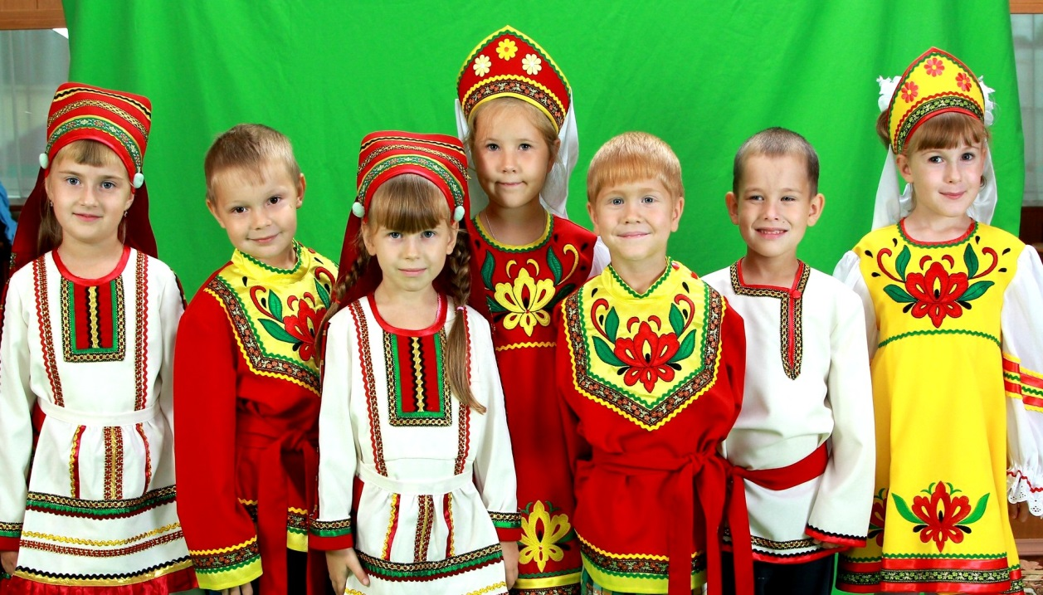
Возрождение мордовских национальных традиций через приобщение детей дошкольного возраста к родным истокам
МАДОУ «Атяшевский детский сад комбинированного вида №1»
Старший воспитатель Тябляшкина Мария Андреевна

Slide 2
Муниципальное автономное дошкольное образовательное учреждение «Атяшевский детский сад комбинированного вида №1»

Slide 3
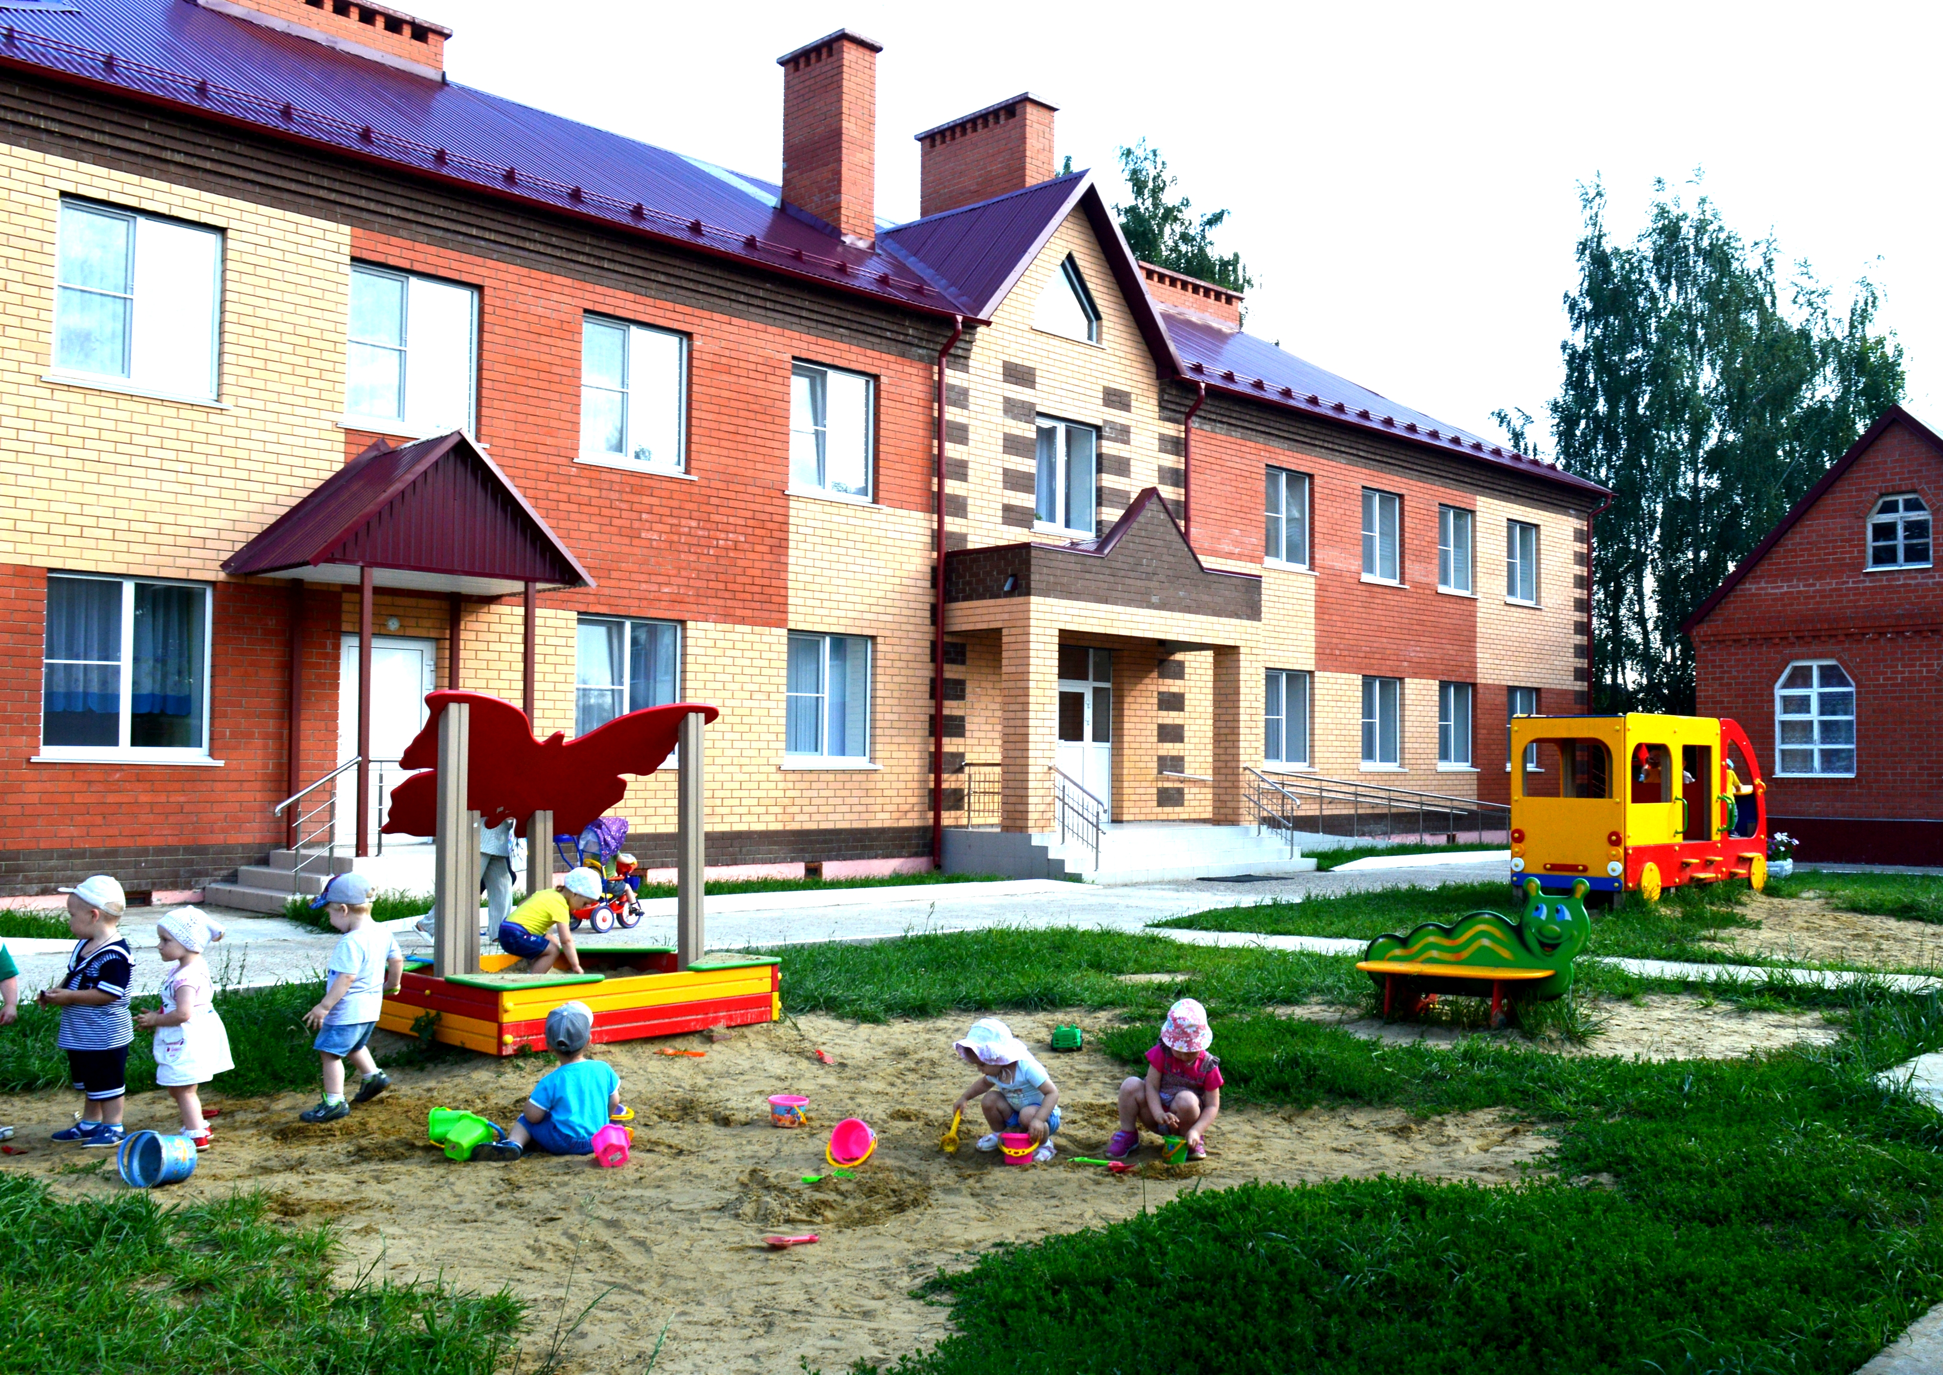

Slide 4
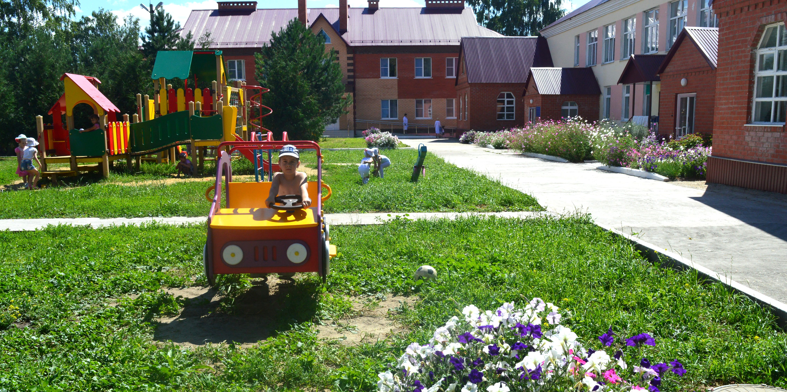

Slide 6
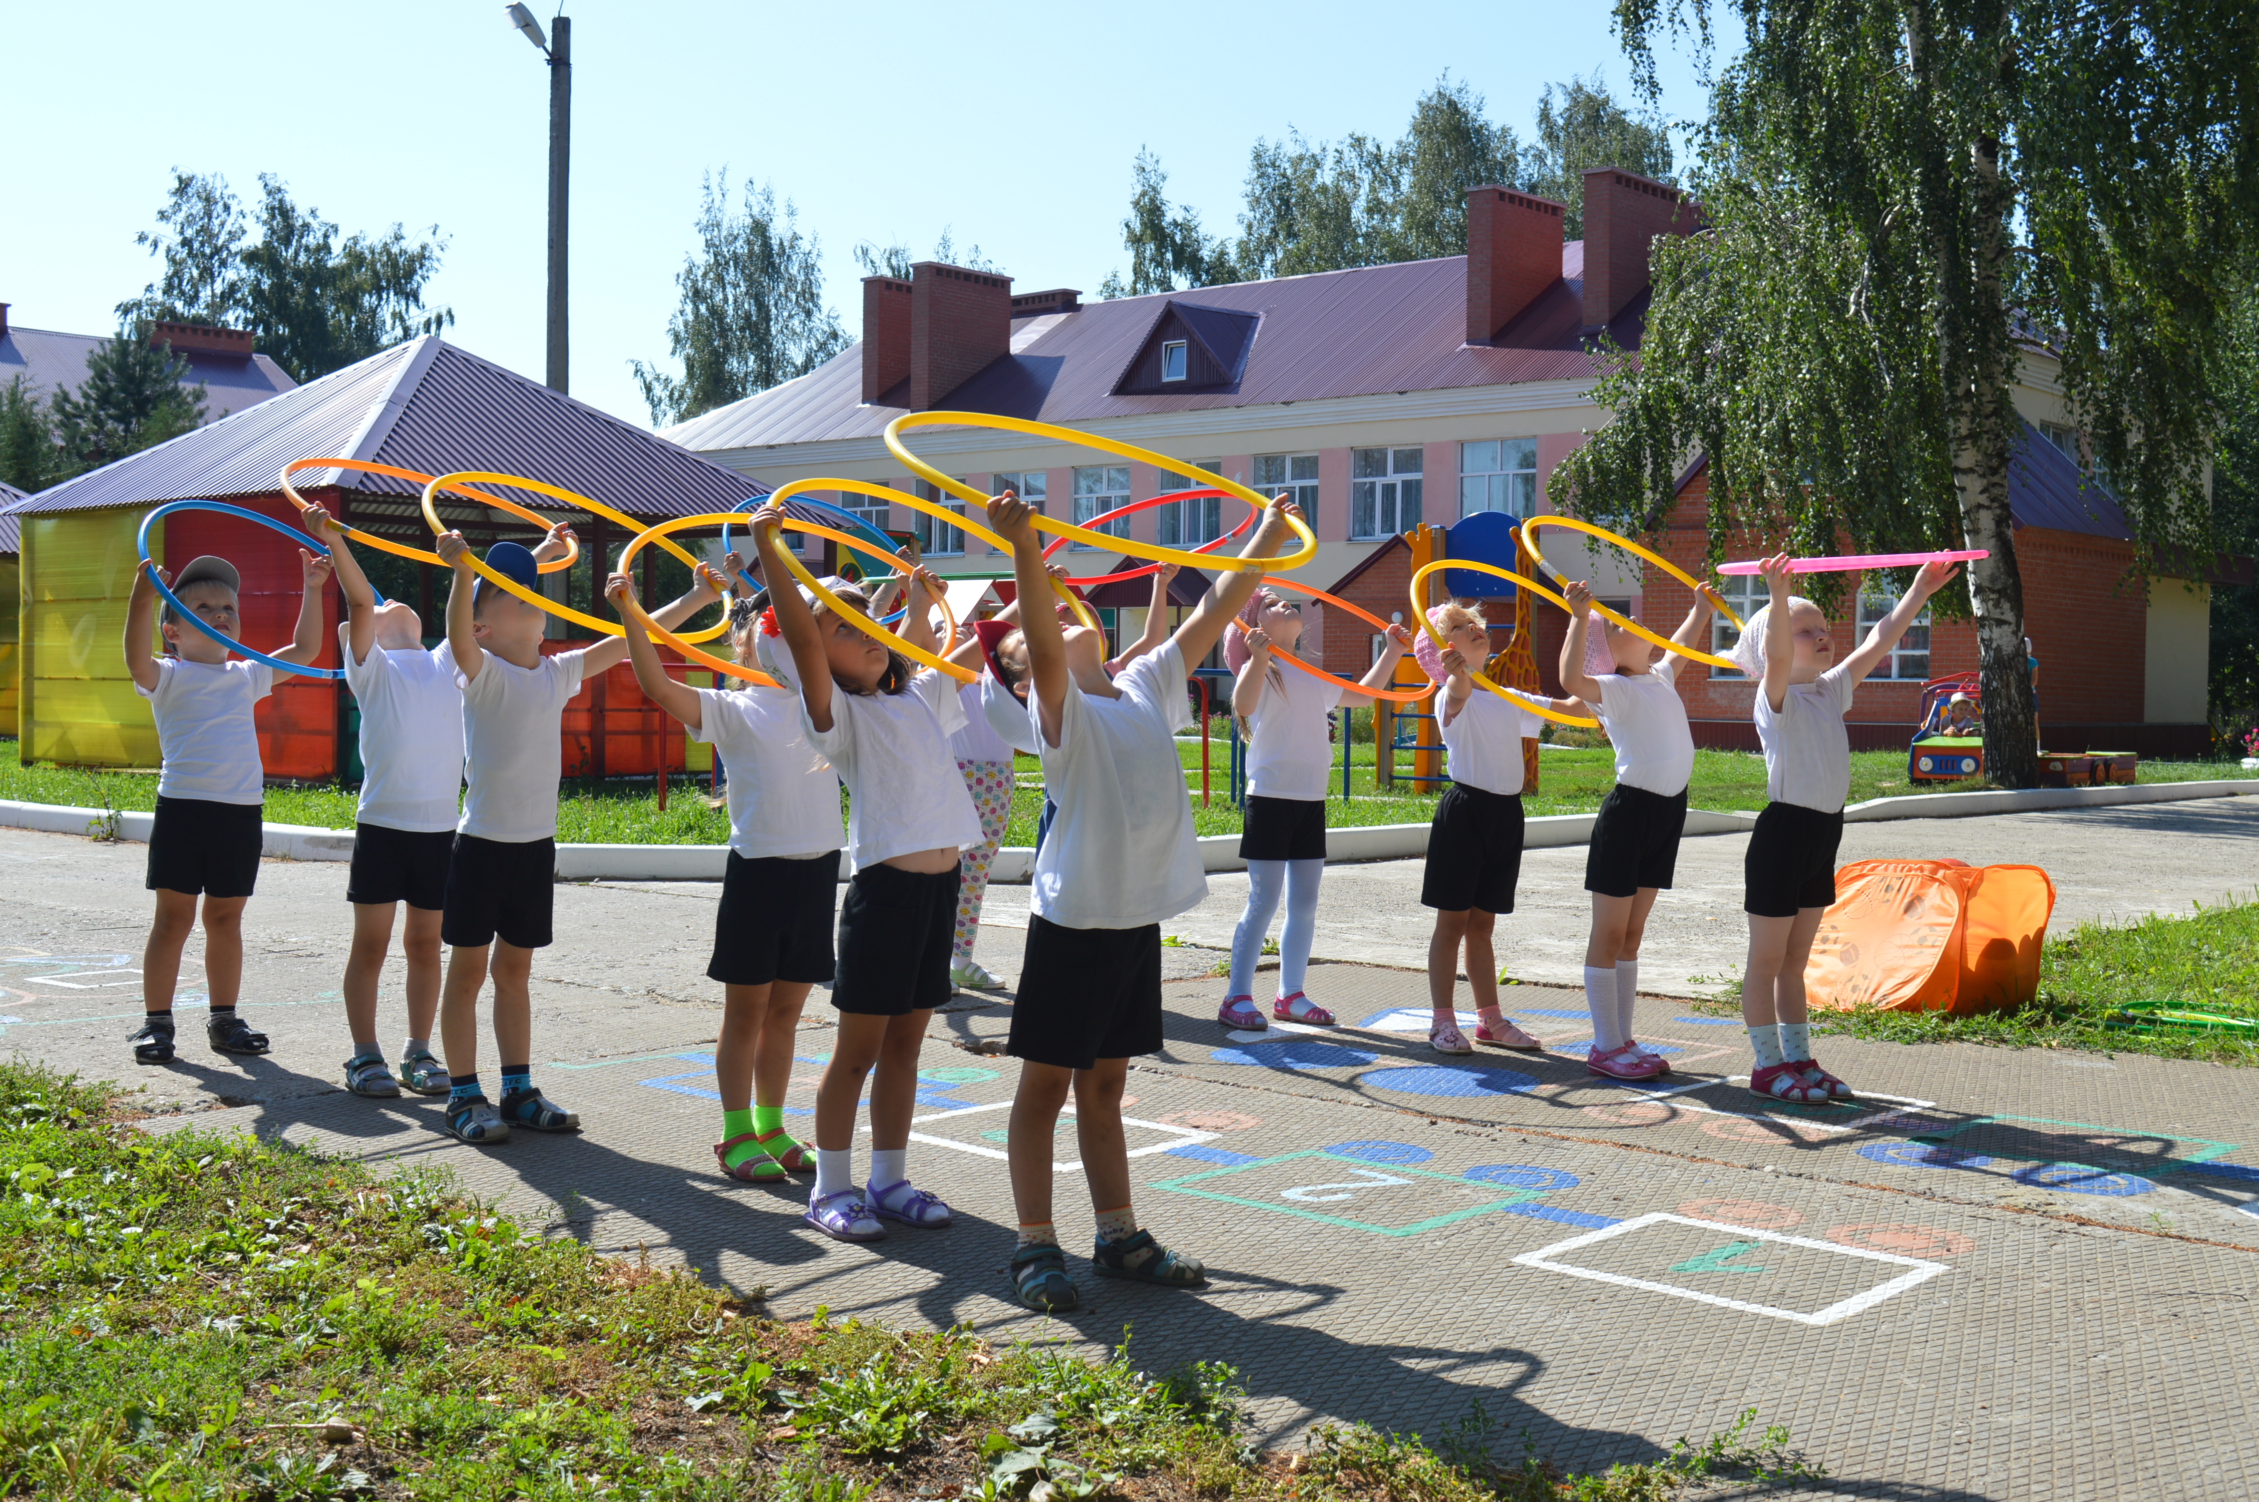

Slide 7
Методическая литература

Slide 8
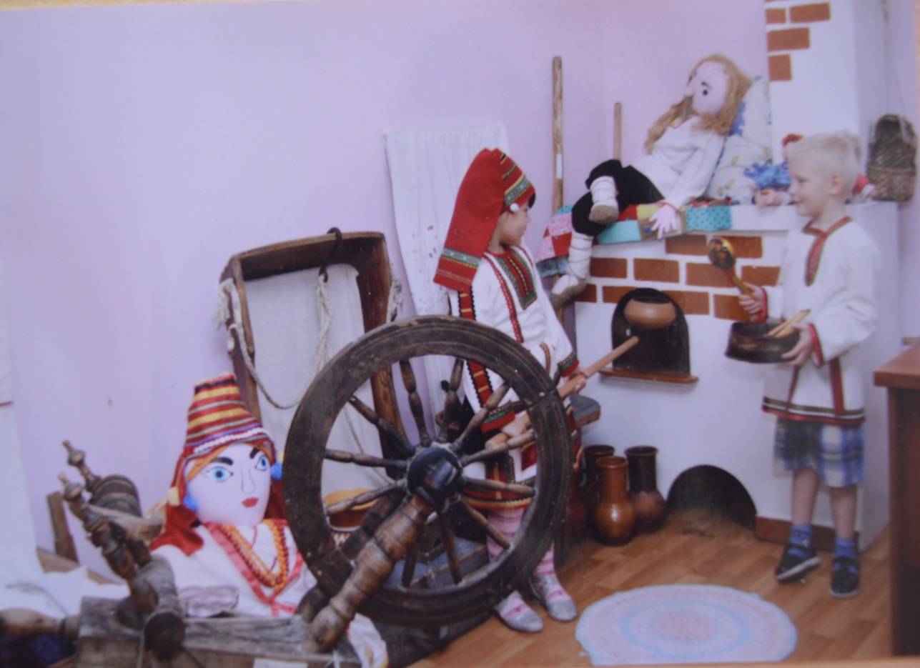
Мини-музей в детском саду

Slide 9
Экскурсия в районный краеведческий музей

Slide 10
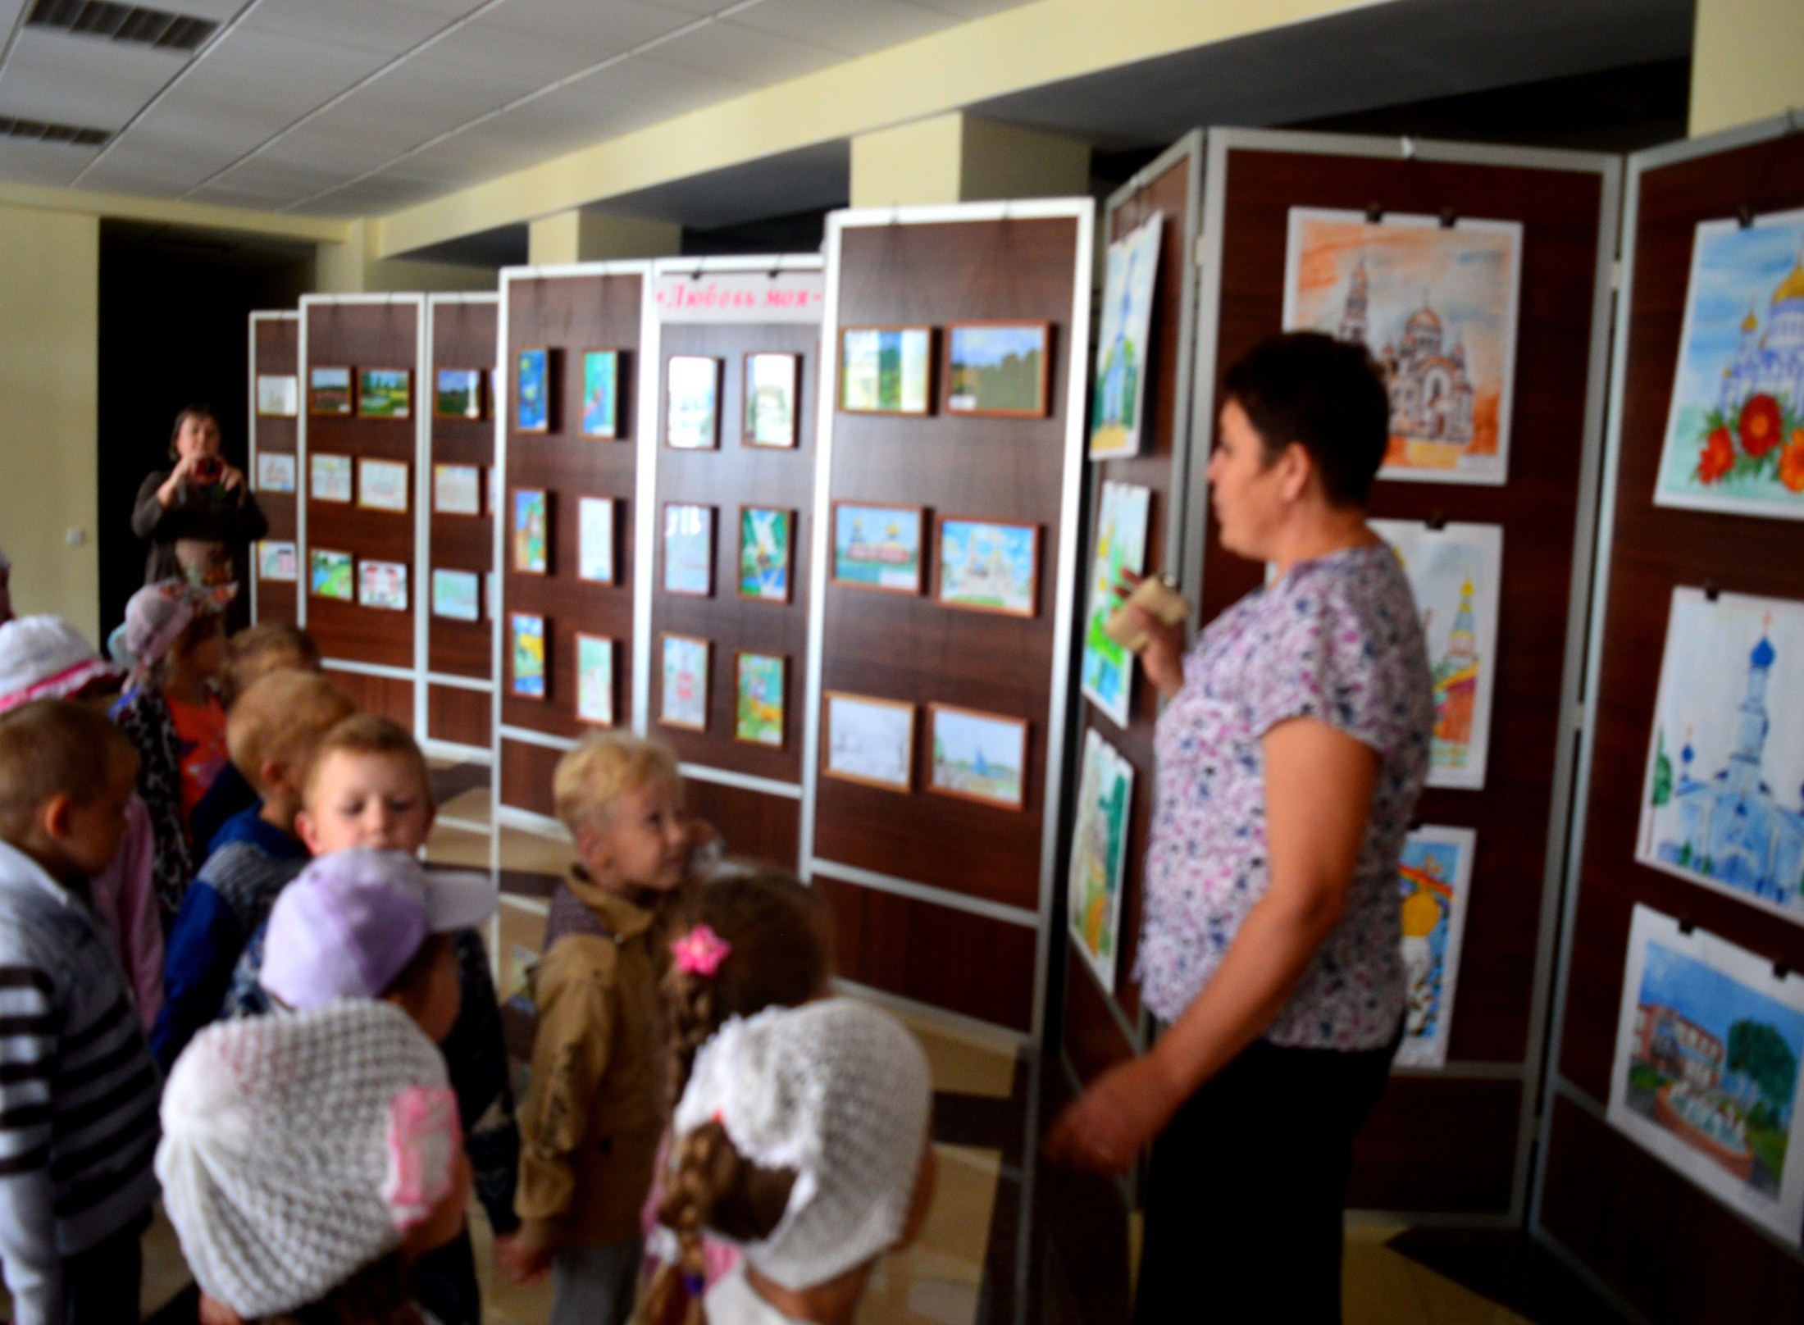

Slide 11
Экспонаты комнаты Боевой Славы вызывают у детей наибольший интерес

Slide 12
Все меньше остается ветеранов войны, но о ней рассказывают те, кто были таким же, как эти мальчишки и девчонки- «дети войны»

Slide 13
Дети с интересом слушают рассказы своих друзей «Спасибо деду за победу»

Slide 14
Каждый мальчишка мечтает стать настоящим защитником Отечества

Slide 17
Выставка детского рисунка «Мой родной поселок»

Slide 18
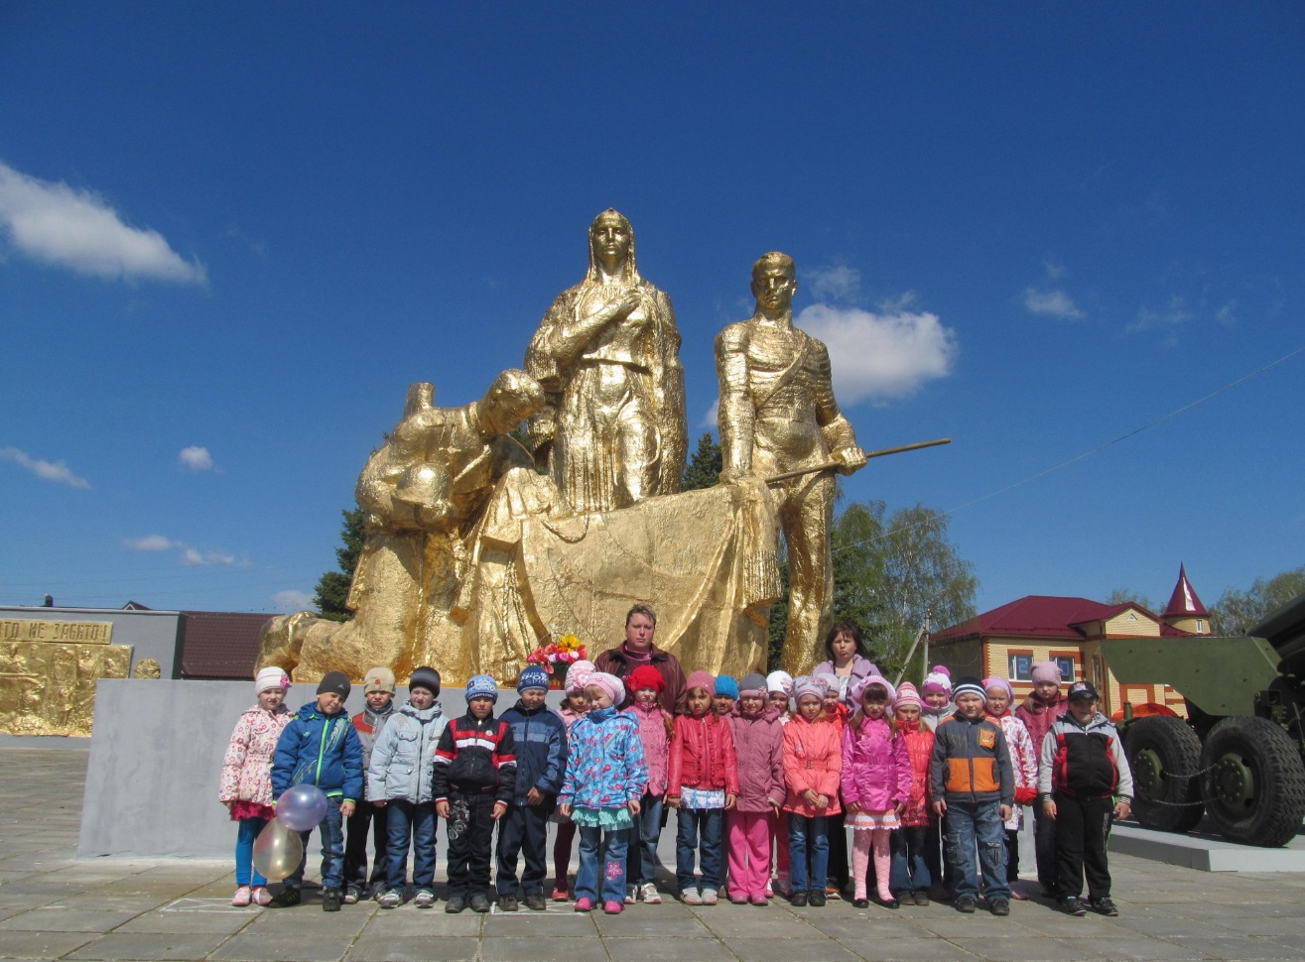
Экскурсия на площадь Победы

Slide 19
Для ознакомления детей с мордовским краем используем замечательные книги: «Мы-мордва», «Храмы Мордовии», «Природа мордовского края» и др. Их яркость и красочность вызывает у детей большой интерес.

Slide 21
Дети получают информацию о своем районе

Slide 26
Выставка детского творчества

Slide 30
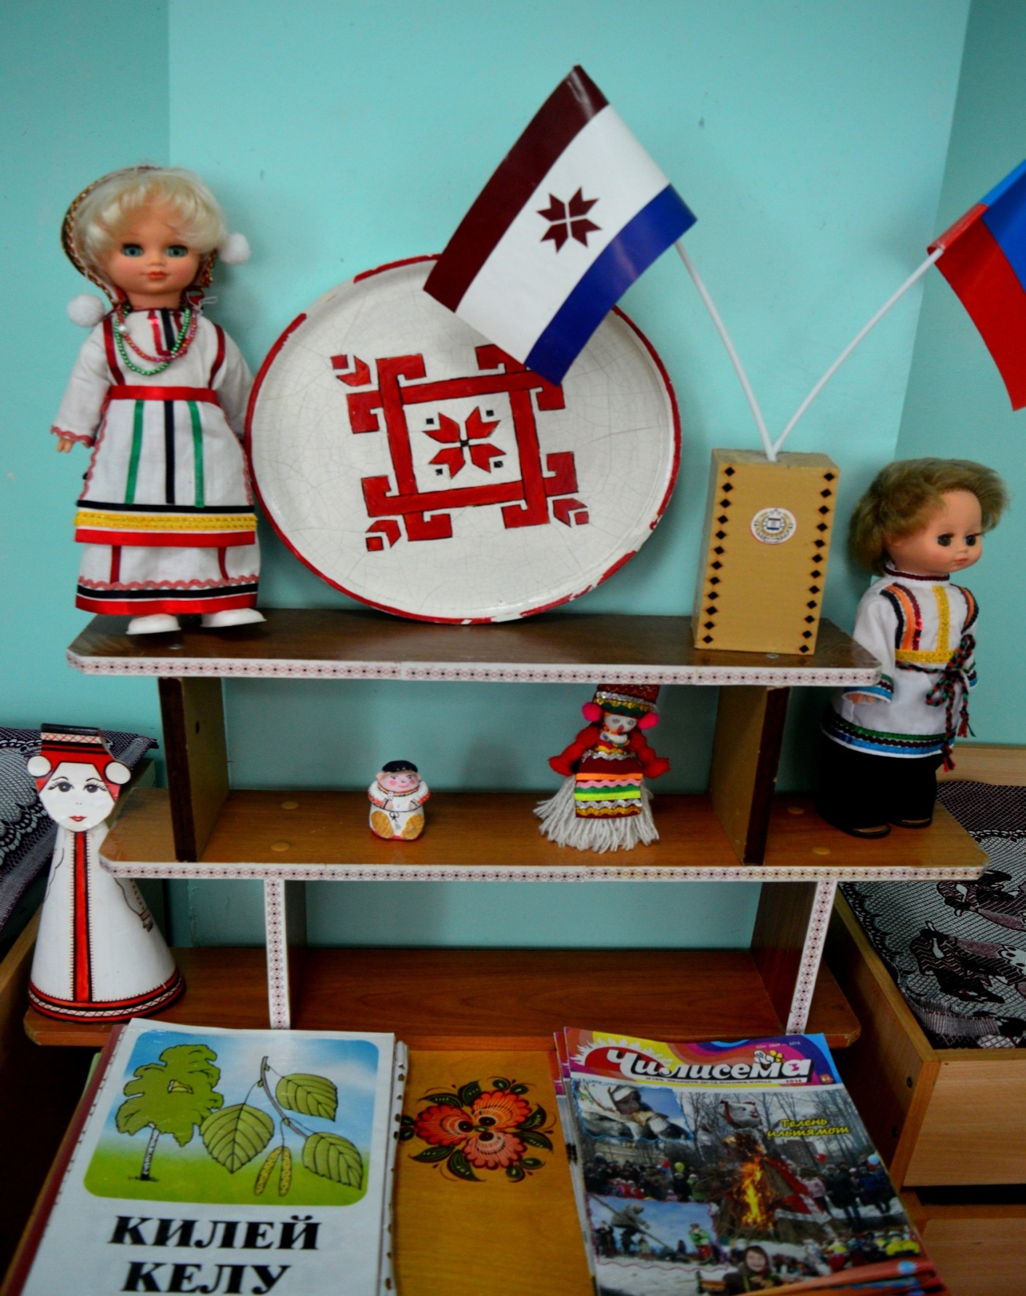

Slide 33
Занятие кружка «Лисьмаприне». В гостях у ребят кукла Алдуня

Slide 34
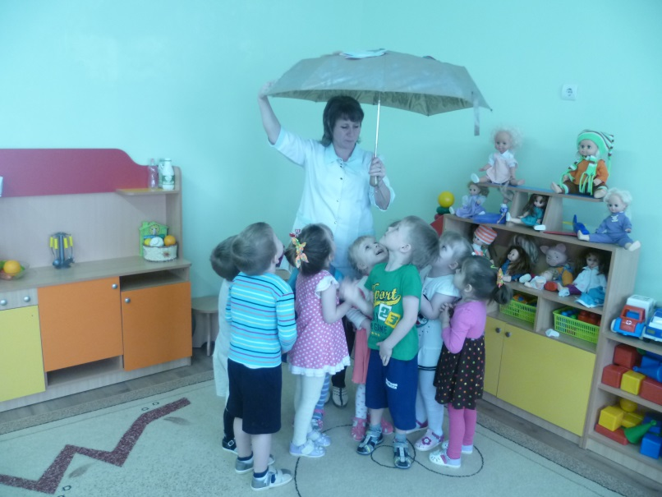
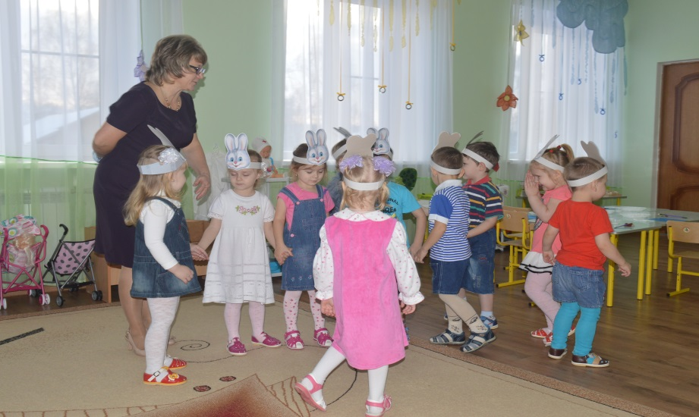
Играем в мордовские народные игры

Slide 35
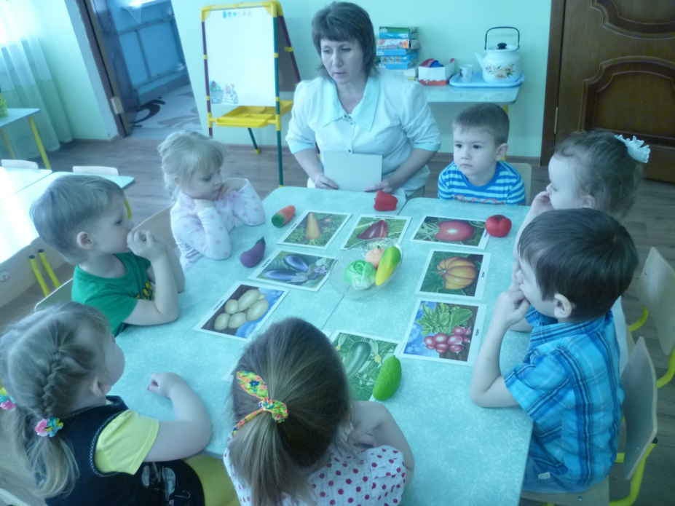
Знакомимся с овощами

Slide 36
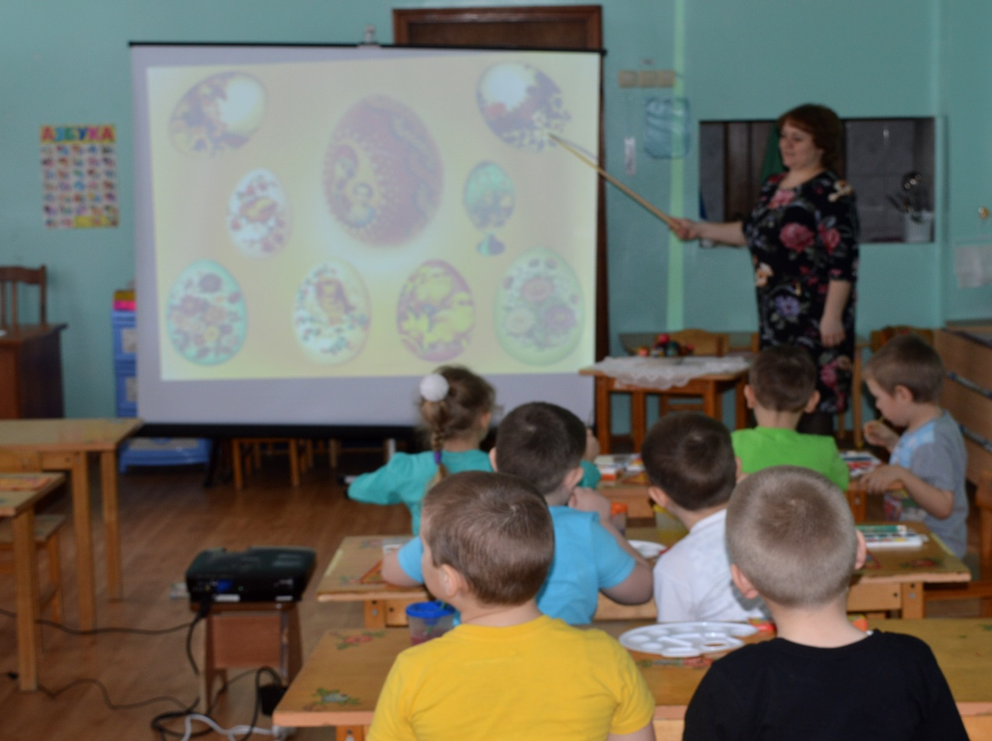
Использование ИКТ в образовательном процессе

Slide 37
Проект «Мои родники» Древо моей семьи

Slide 38
Роспись глиняной игрушки-куклы мордовочки (Районное методическое объединение воспитателей 2015г.)

Slide 39
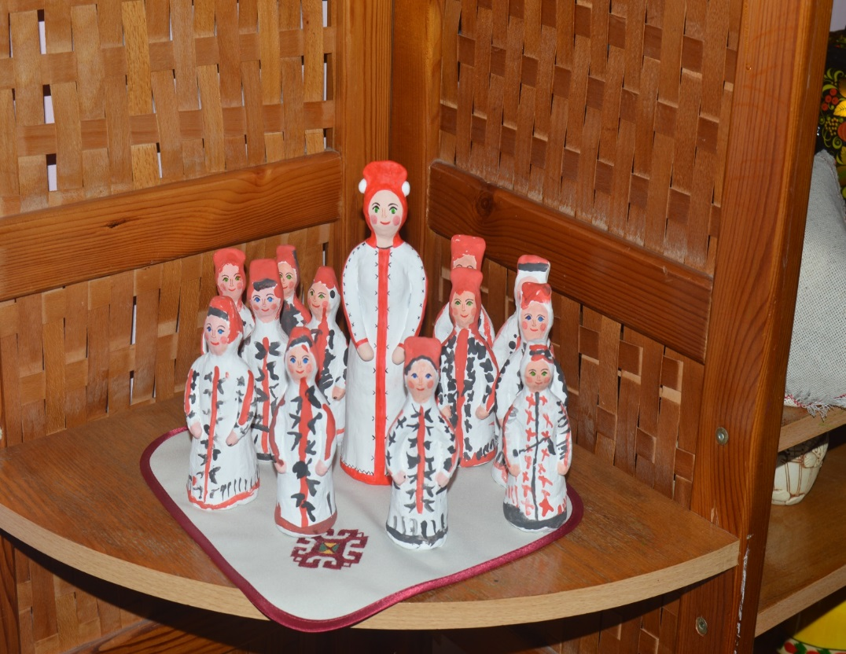
«Заалели на матрешках ясные как зори , красивые,
нарядные мордовские узоры»

Slide 40
На Рождество ходят ряженные и славят Христа

Slide 41
Дети с задором исполняют частушки про валенки

Slide 43
Широкая Масленица

Slide 44
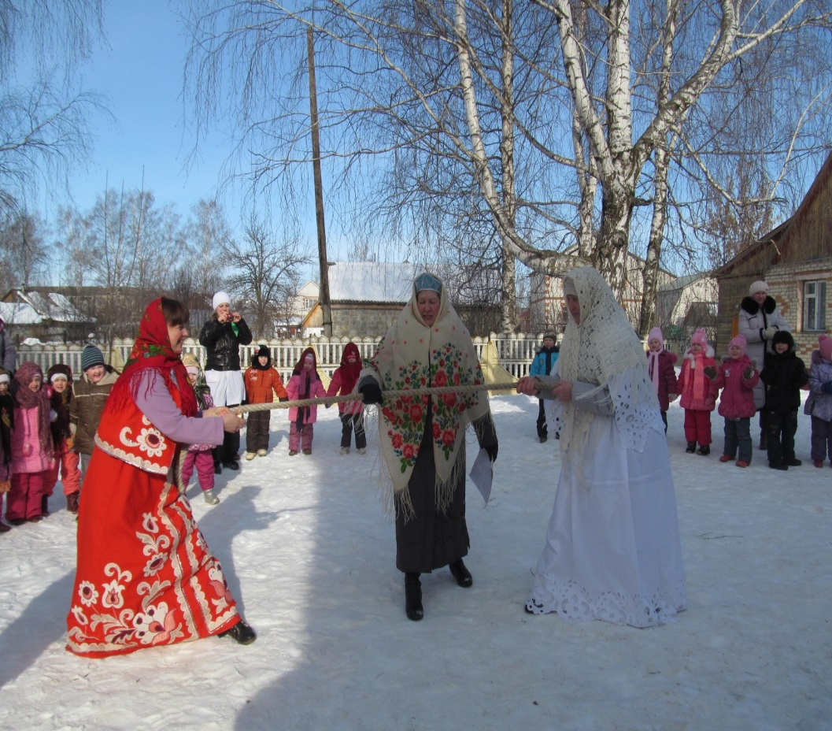
На праздниках дети с удовольствием играют в народные игры

Slide 45
Ну какая же Масленица без блинов!

Slide 46
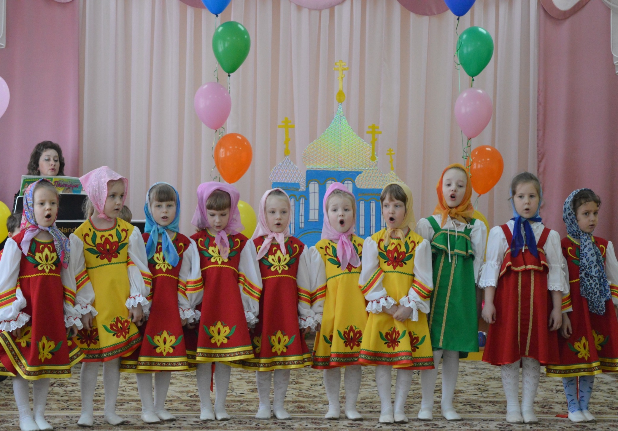
Радостно встречаем праздник Светлой Пасхи

Slide 47
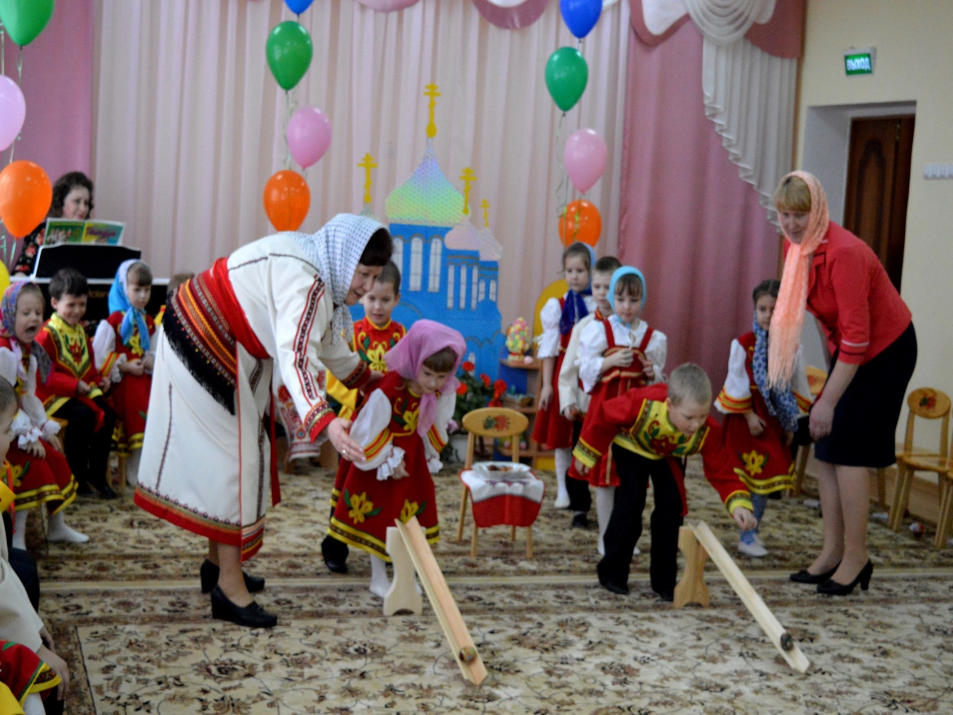
Дети знакомятся с народными играми

Slide 48
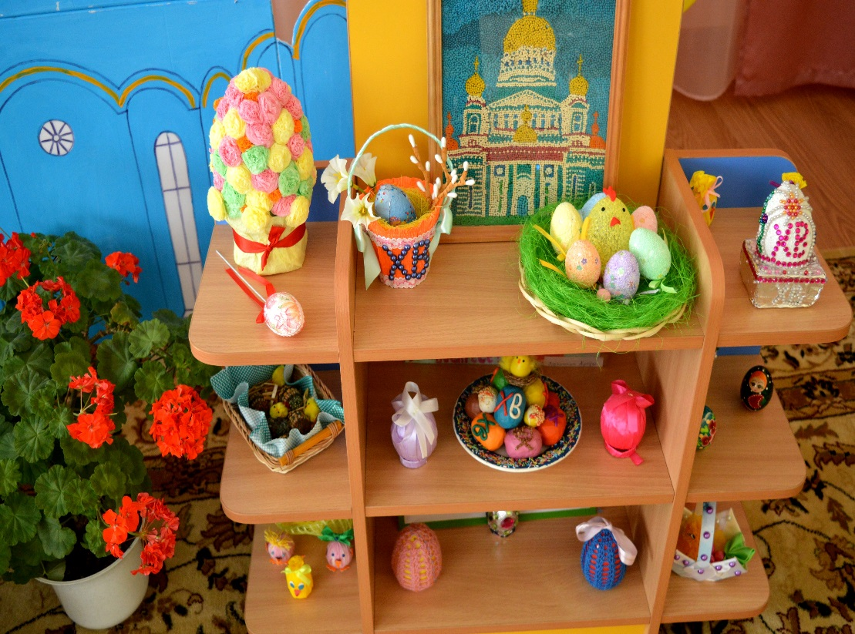
Творческая выставка родителей и детей

Slide 49
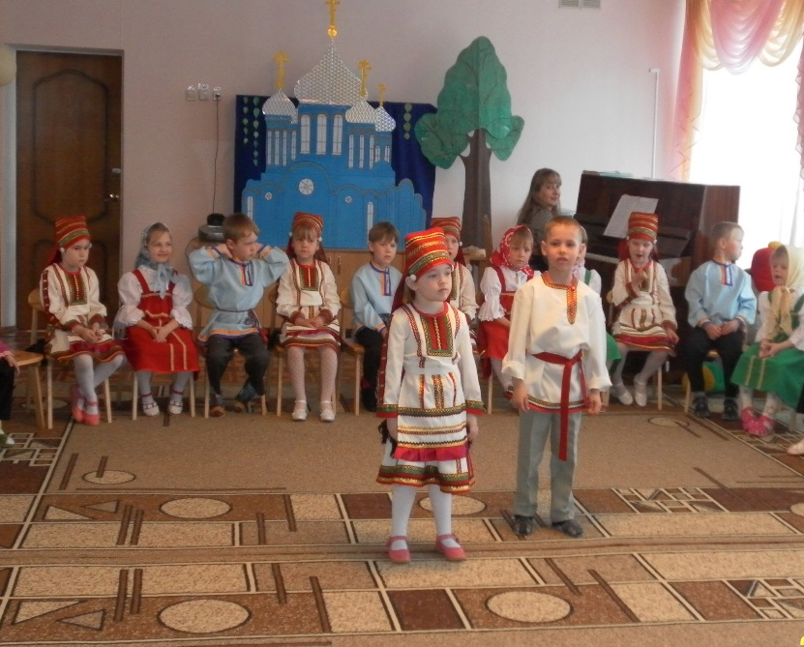
Посиделки в мордовской избе

Slide 52
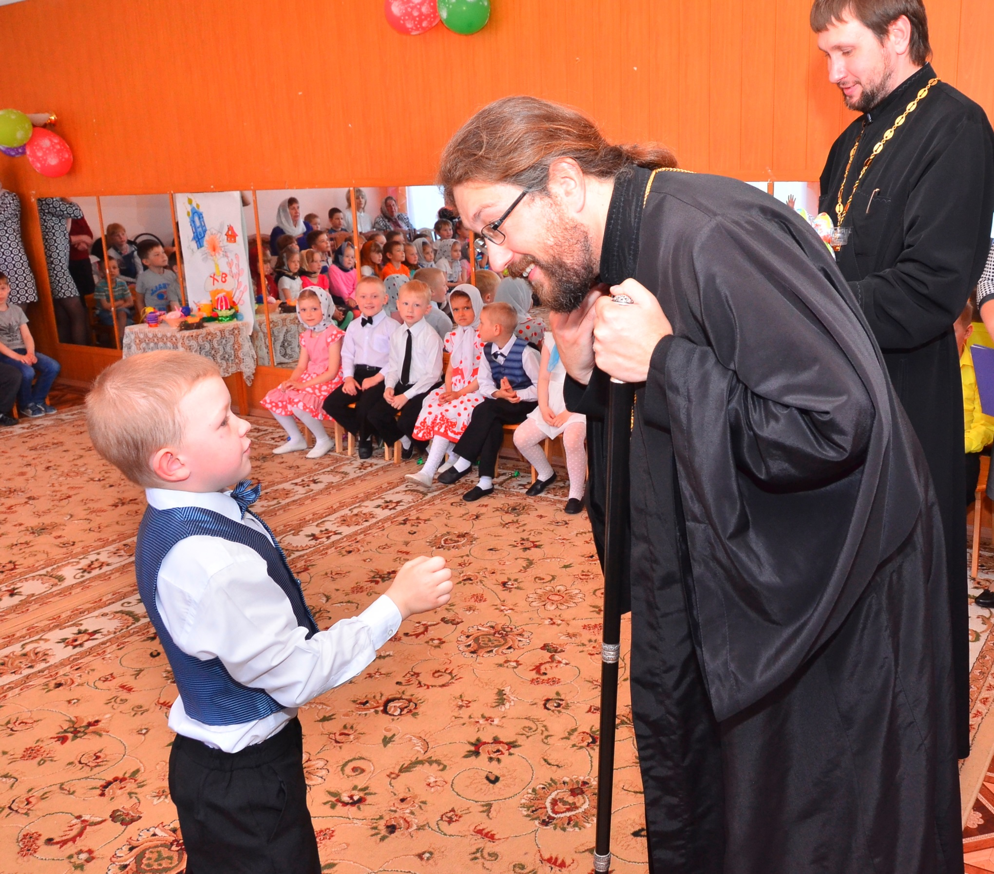

Slide 53
Районный семинар по духовно-нравственному воспитанию детей

Slide 54
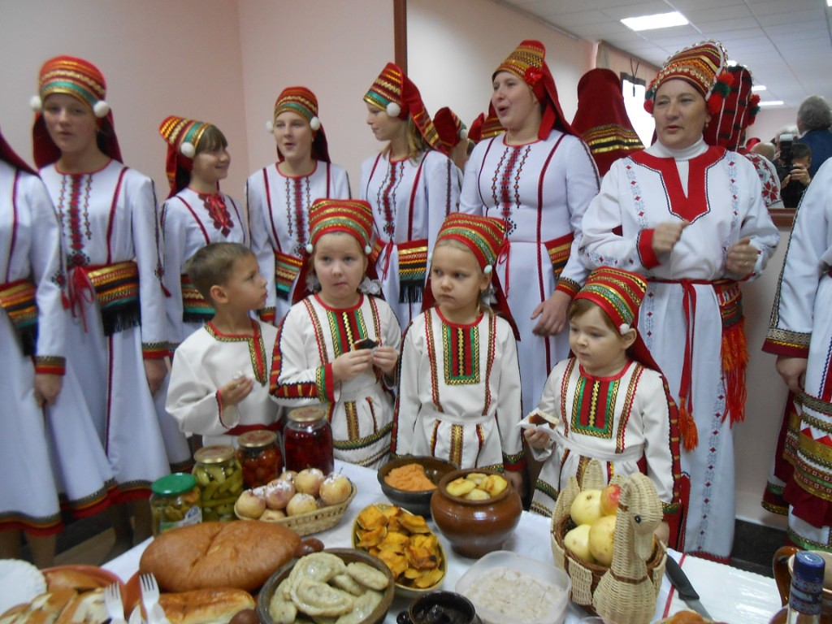
6 съезд мордовского народа

Slide 55
Дети исполняют танцевально-музыкальную композицию на песни военных лет на площади Победы (2015г.)

Slide 56
Педагоги и воспитанники показывают хореографическую постановку «Дети войны» (2016г)

Slide 57
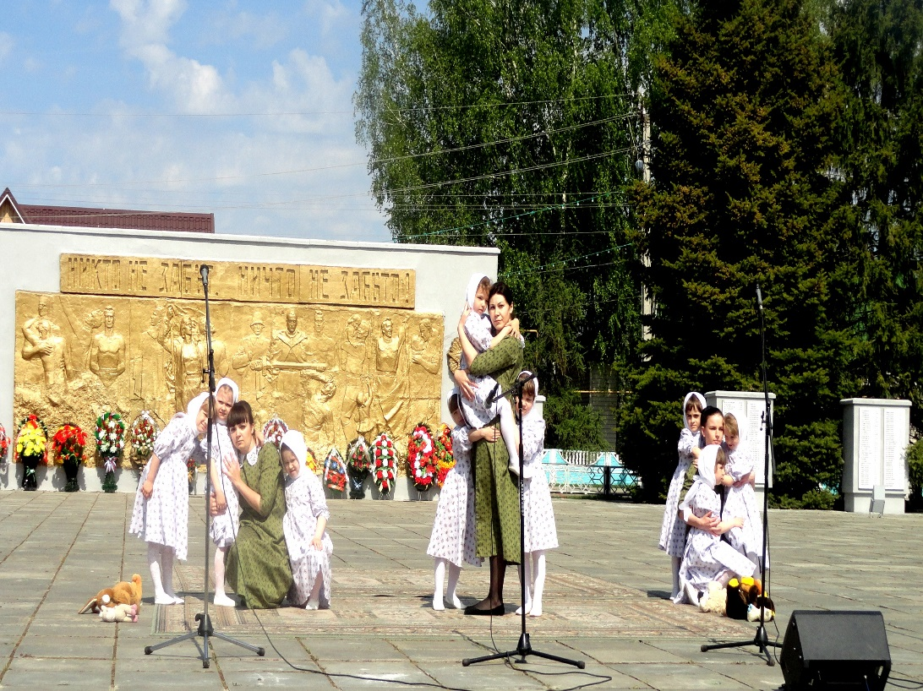

Slide 58
Русский танец с платочками (Праздничный концерт, посвященный 8 Марта)

Slide 59
Открытие храма апостола Андрея Первозванного

Slide 60
Детский хор исполняет песню «Ангелы»

Slide 61
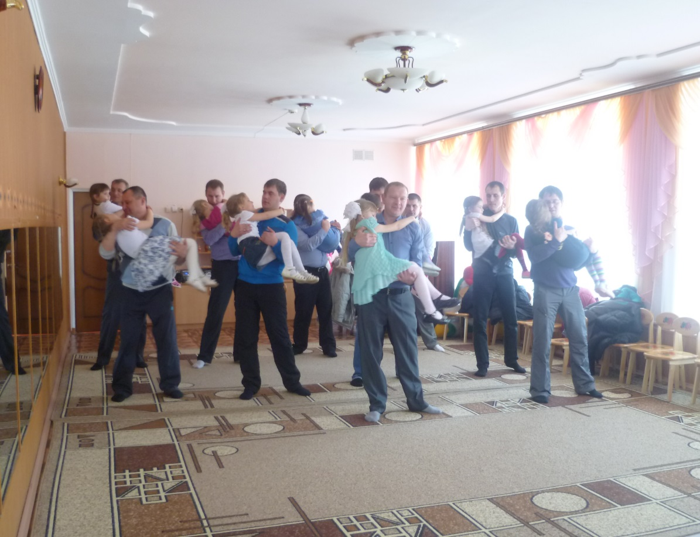

Slide 62
Праздник «Мой папа самый, самый!»

Slide 63
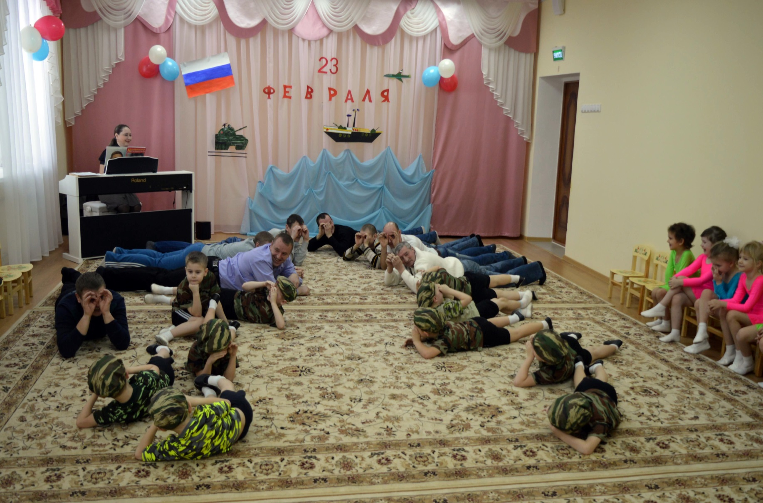

Slide 64
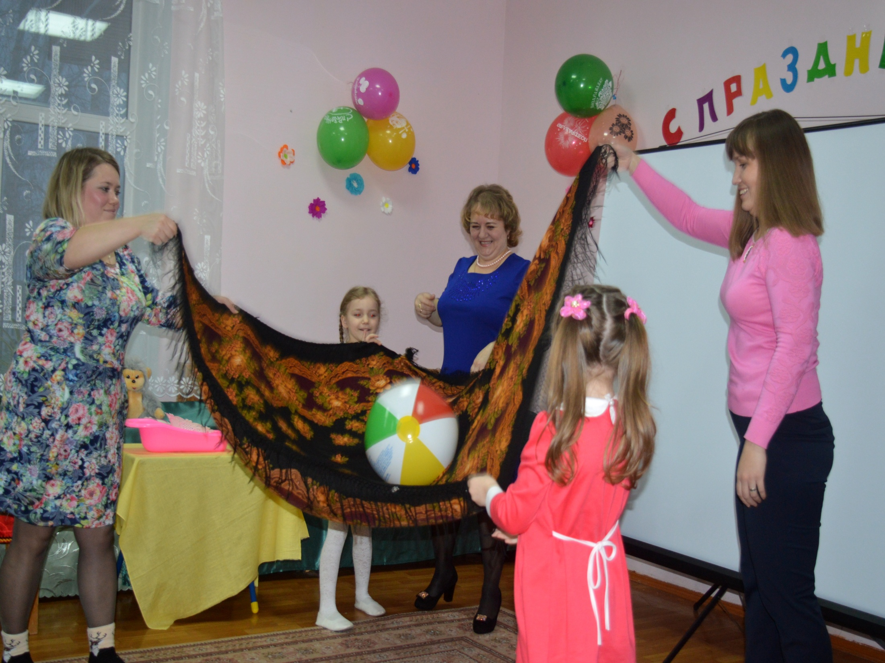
Играем с детьми в народные игры

Slide 65
Учимся рисовать «Осень в Мордовии» Мастер-класс от папы Козиной Ирины

Slide 66
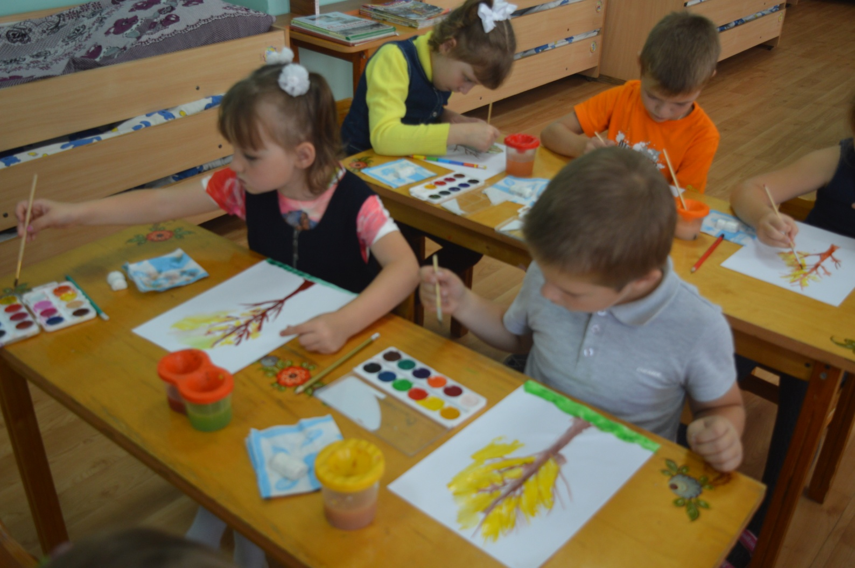

Slide 67
Роспись глиняных игрушек Мастер-класс от Степкиной Е.С.

Slide 68
Расписывание уточки в старшей группе

Slide 69
Работа с объемными игрушками

